Slide 1
БЫЛИНА
Цель: формирование первоначального представления о былине через теоритические знания и практическое их закрепление.
Задачи: учить обосновывать и заявлять свои идеи, анализировать и осознавать идеи других, владеть навыками сотрудничества, развивать мышление, способствовать творческому воображению учащихся, расширять словарный запас учащихся путем введения в активный словарь характеристики богатыря, анализа поговорок, загадок, поддерживать интерес к истории прошлого времени и историческим сказаниям, воспитывать ответственность в коллективе.

Slide 2
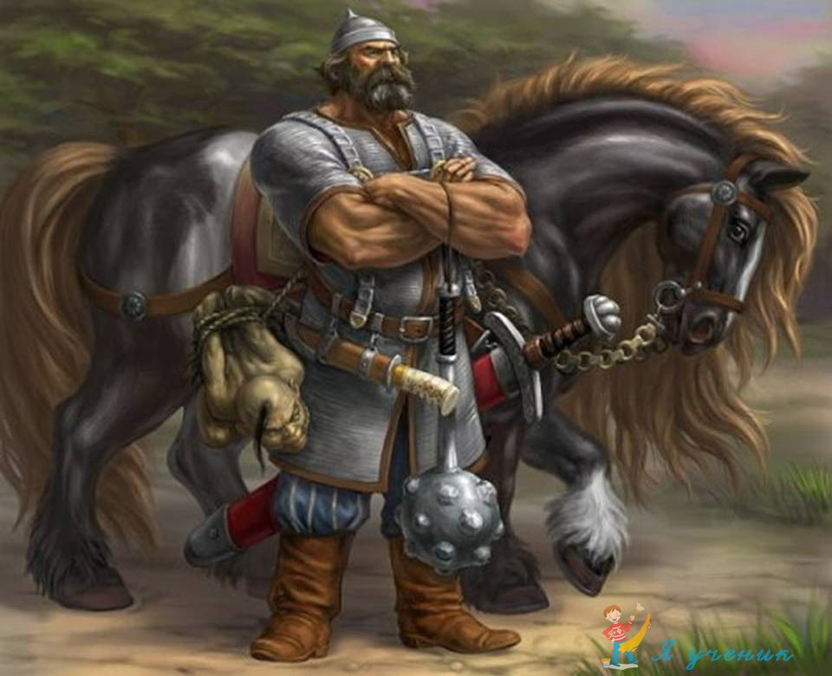
Славна богатырями земля русская

Slide 3
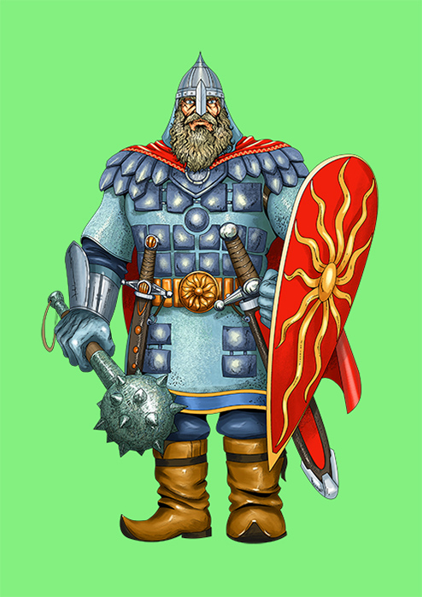
Загадка
Славно создан,
Словно влитой.
За славян он стоит
горой.
(Богатырь)

Slide 4
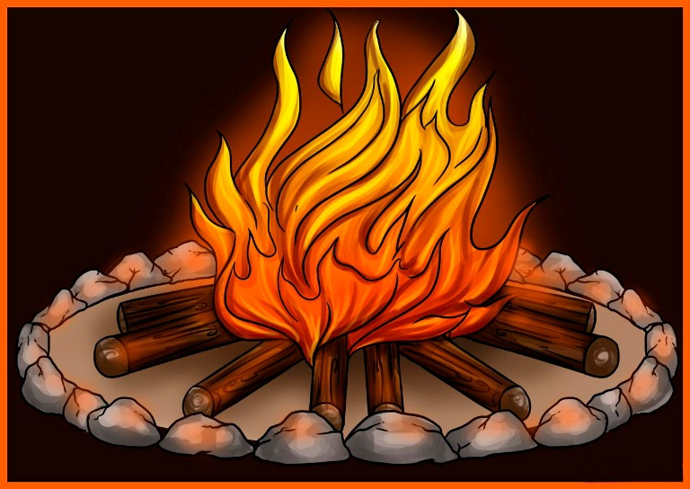
«Задуй костер»

Slide 5
«Молви правильно»
Наши богатыри славны и сильны, русский народ защищают, Умом и смекалкой провожают. Неизмеренной силой своей управляют.

Slide 6
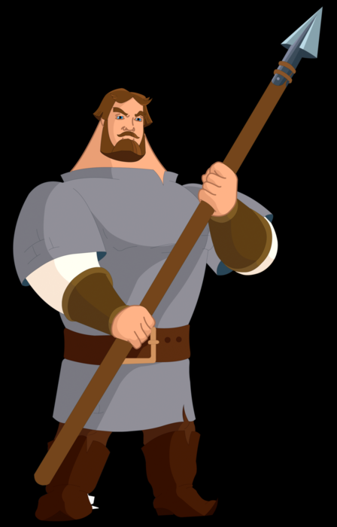
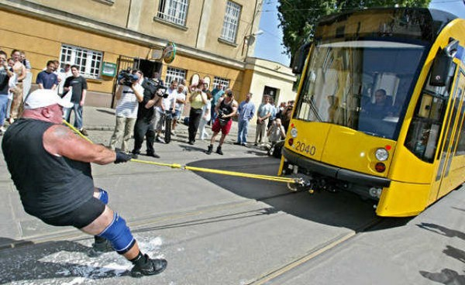

Slide 7
Физкультминутка
Встали с места ̶ раз, два, три ̶
Это мы ̶ богатыри.
Руки крепкие поднимем
И в ладоши застучим.
Ноги шире мы расставим,
Повернемся влево, вправо,
Прыгаем сейчас отважно.
Охраняем нашу мы страну.

Slide 8
Жизнь наших предков

Slide 9
Набеги

Slide 10
Явор

Slide 12
Домашнее задание
1 группа – вспомнить былины, прочитанные самостоятельно.
2 группа – найти поговорки про богатырей.
3 группа - перечитать текст «Былины»
По желанию приготовить пересказ известной былины.

Slide 13
Рефлексия
Молодцы! Вы все старались сегодня на уроке быть настоящими читателями. Пожмите друг другу руки по-богатырски.

